Slide 1
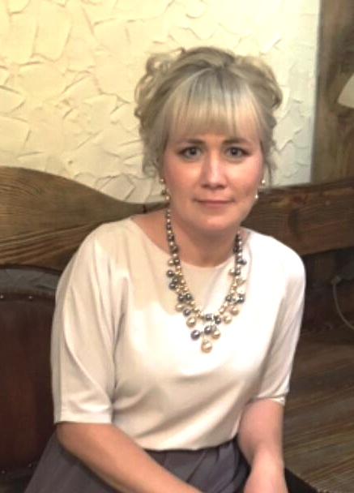
МИНИСТЕРСТВО ОБРАЗОВАНИЯ РМ Портфолио
Янгляевой Риммы зыевны
воспитателя мадоу
«центр развития ребенка – детский сад № 46»
Дата рождения:. 20.05.1984г.
Профессиональное образование: Высшее,
ФГБОУ ВО «Мордовский государственный педагогический институт имени М.Е. Евсевьева» , 2008 г.
Квалификация по диплому: Учитель начальных классов.
Специальность: «Педагогика и методика начального образования»
Диплом: ВГС №1156355
Стаж педагогической работы: 16 лет.
Общий трудовой стаж : 18 лет.
НАЛИЧИЕ КВАЛИФИКАЦИОННОЙ КАТЕГОРИИ: высшая квалификационная категория
ДАТА ПОСЛЕДНЕЙ АТТЕСТАЦИИ: 16.12.15 г.

Slide 2
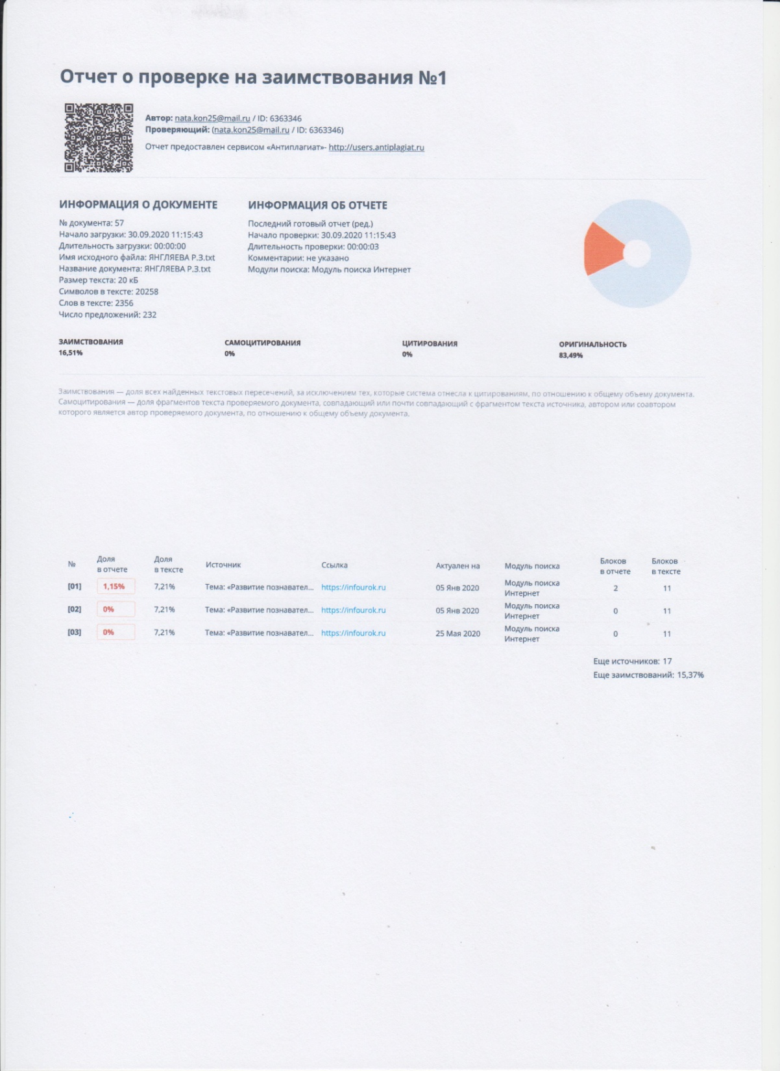

Slide 3
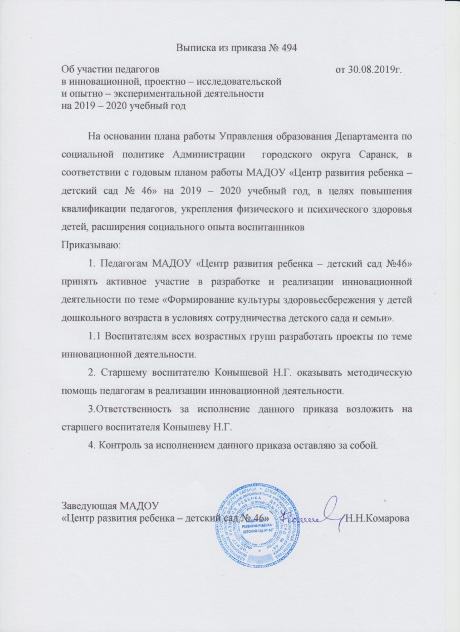
1. УЧАСТИЕ В ИННОВАЦИОННОЙ (ЭКСПЕРИМЕНТАЛЬНОЙ ДЕЯТЕЛЬНОСТИ)

Slide 4
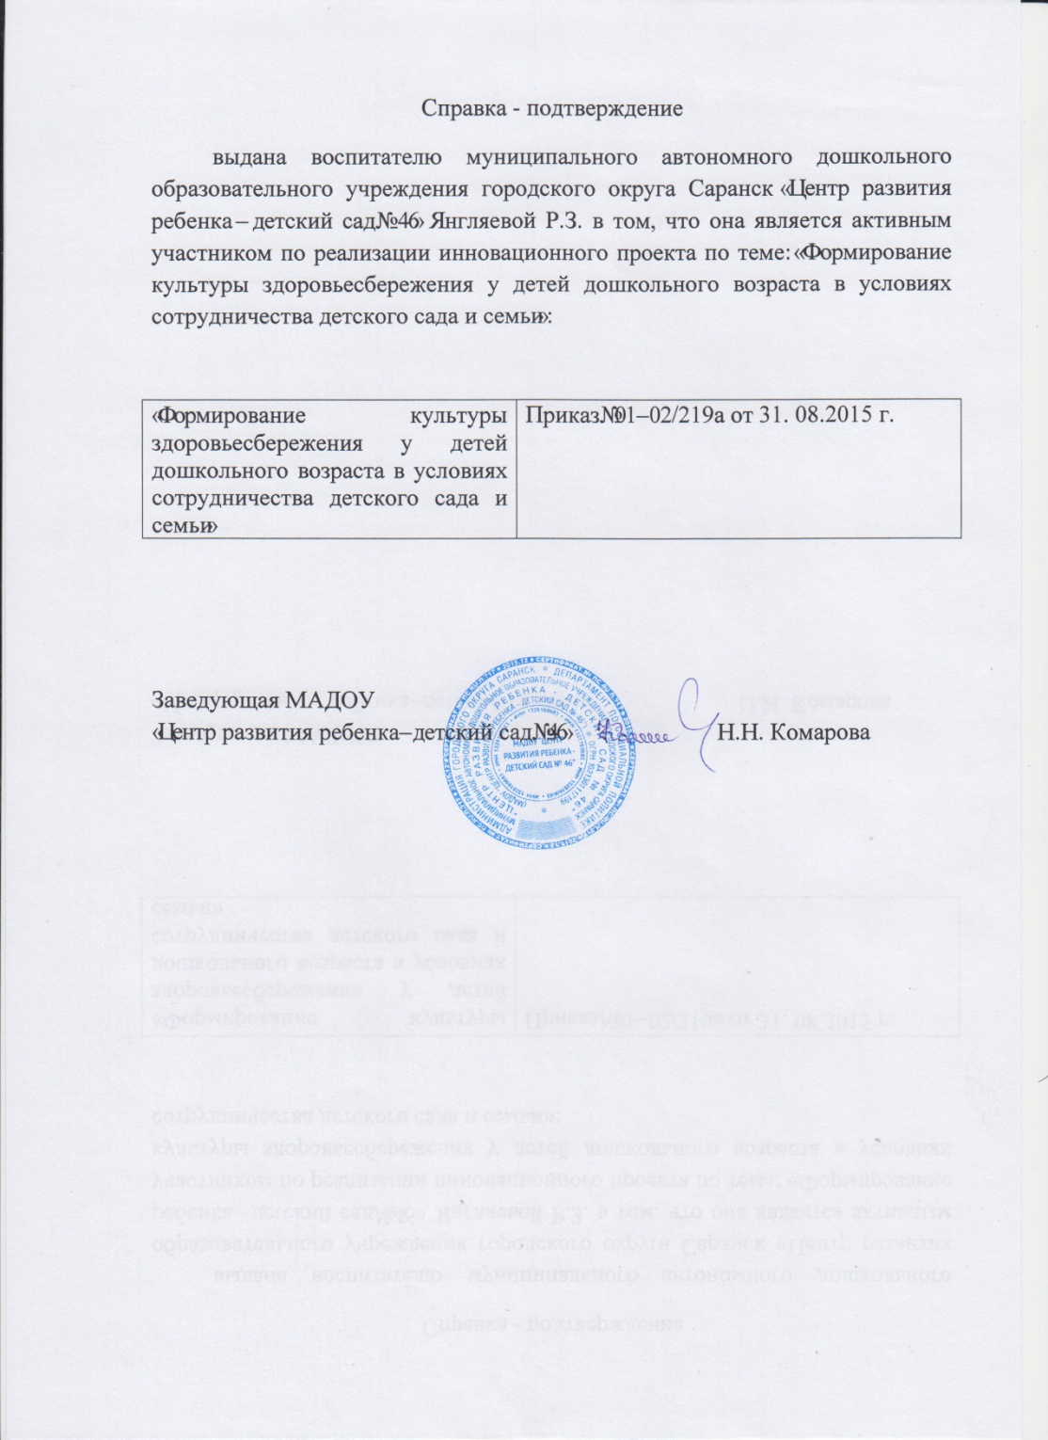
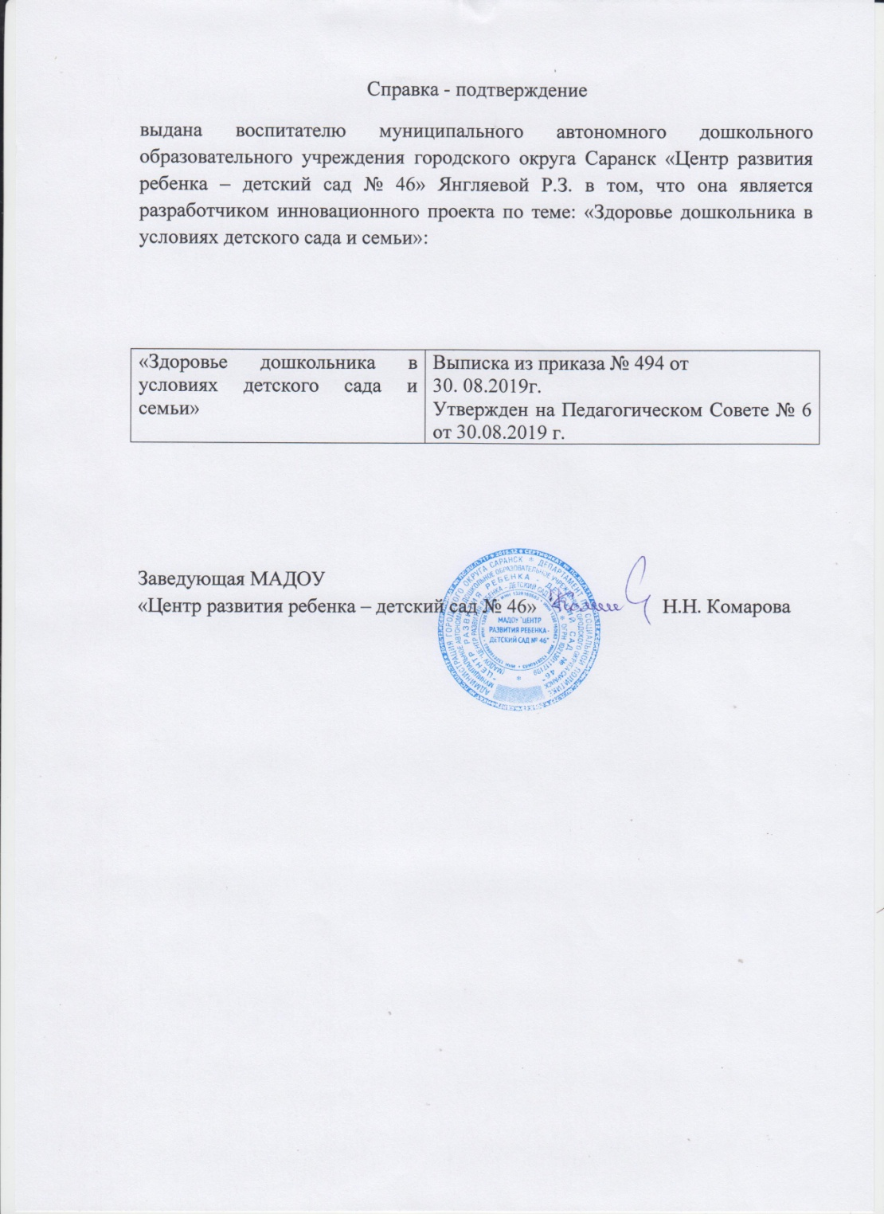
https://ds46sar.schoolrm.ru/sveden/employees/11164/185914/

Slide 5
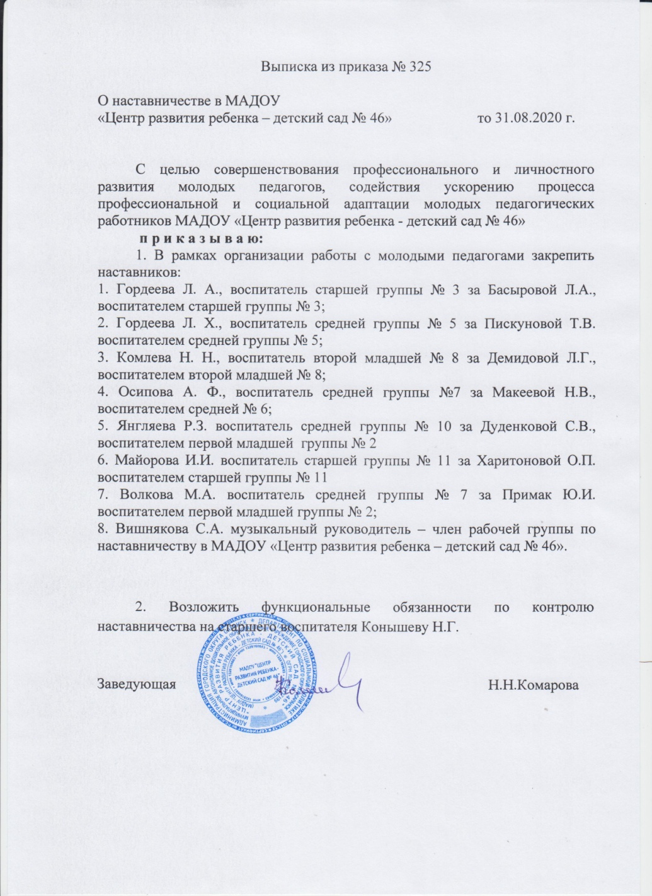
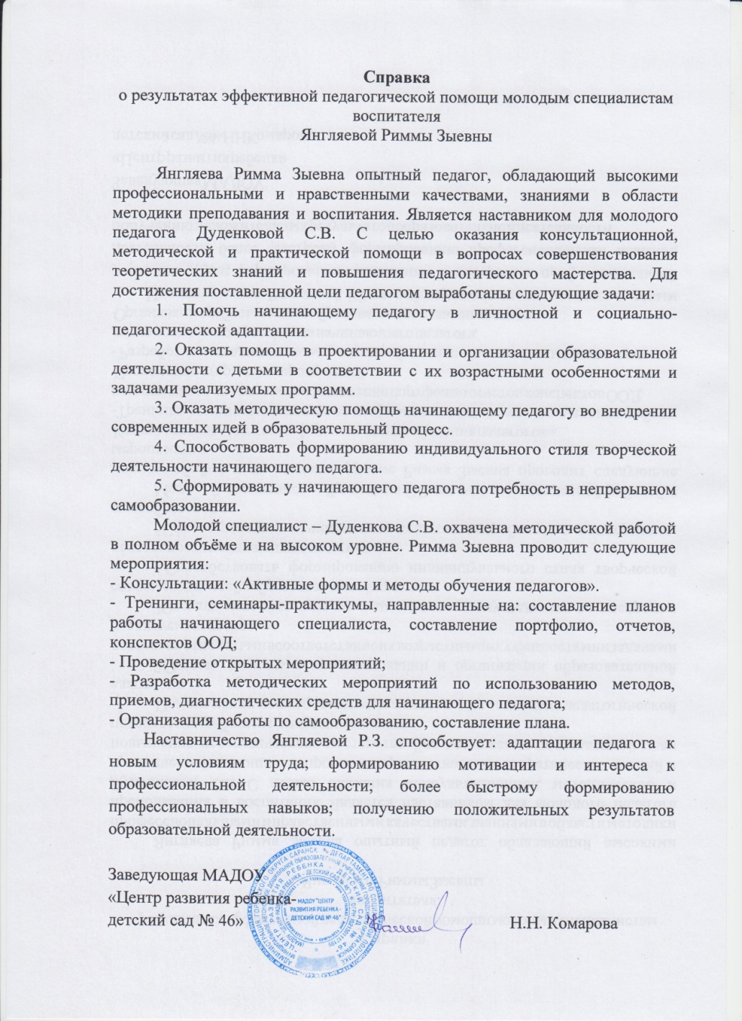
2. Наставничество

Slide 6
3. Наличие публикаций

Slide 7
4. Результаты участия воспитанников в :
конкурсах;
выставках;
турнирах;
соревнованиях;
акциях;
фестивалях.
Российский уровень – 1
Муниципальный уровень - 2

Slide 10
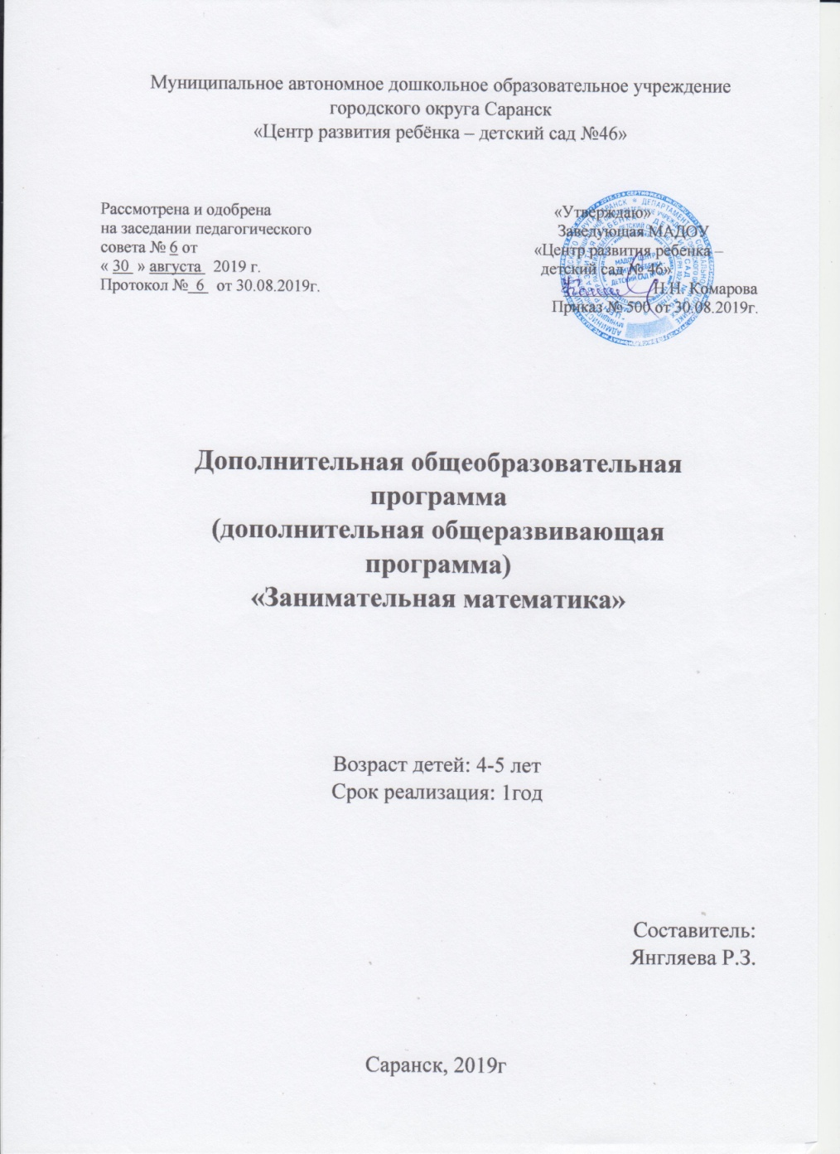
5. Наличие авторских программ, методических пособий

Slide 11
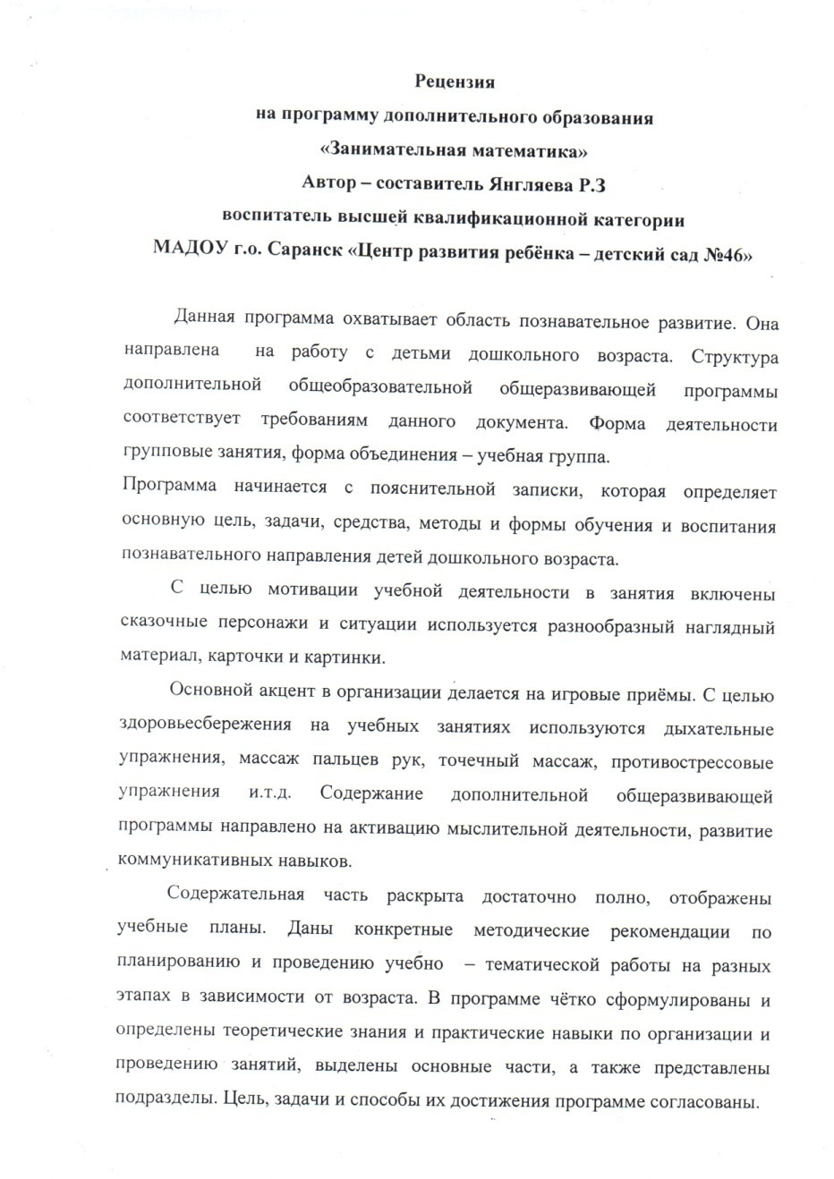
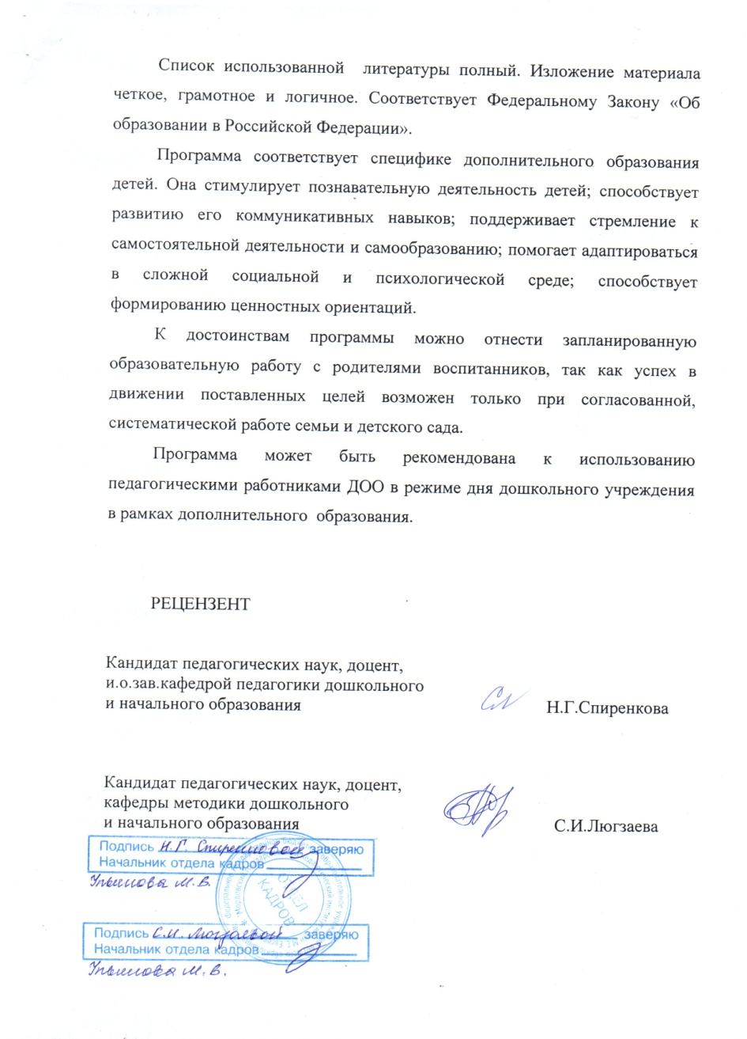

Slide 12
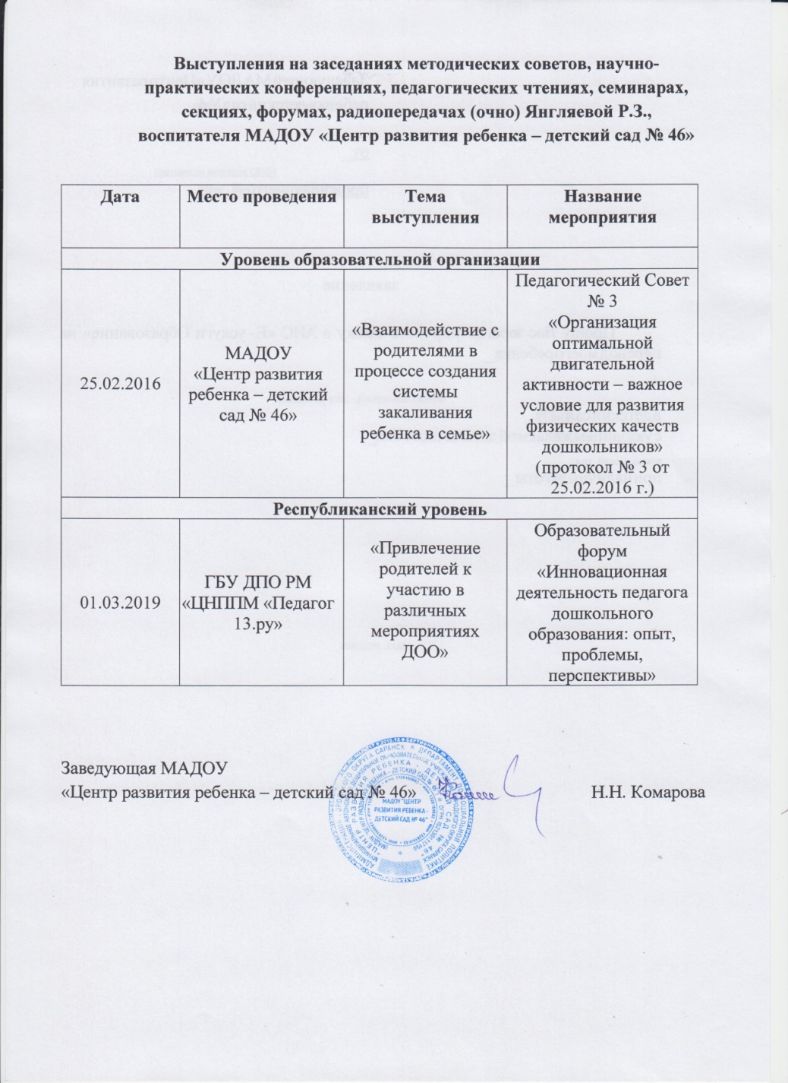
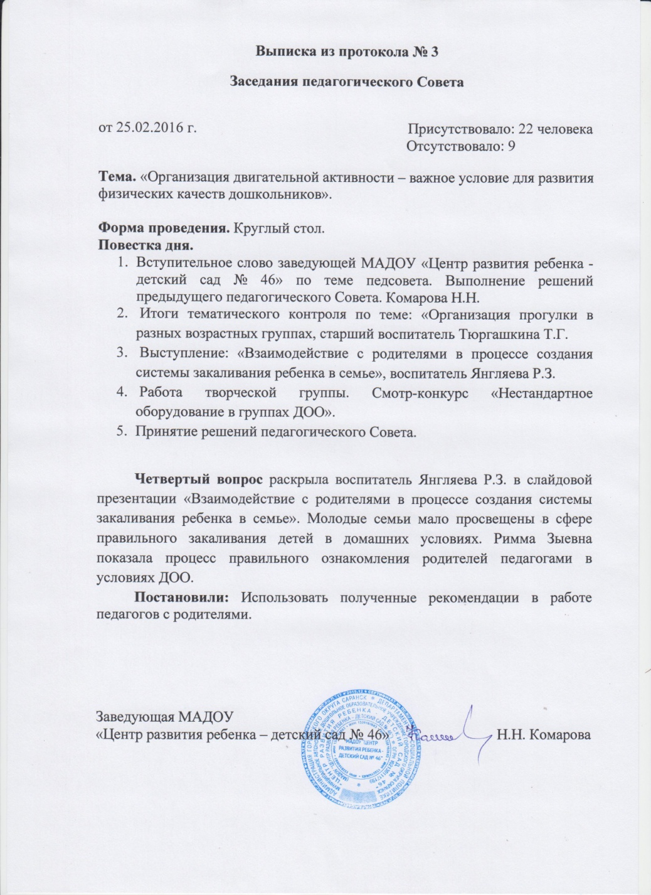
6. Выступления на заседаниях методических советов, научно-практических конференциях, педагогических чтениях, семинарах, форумах, радиопередачах (очно).

Slide 13
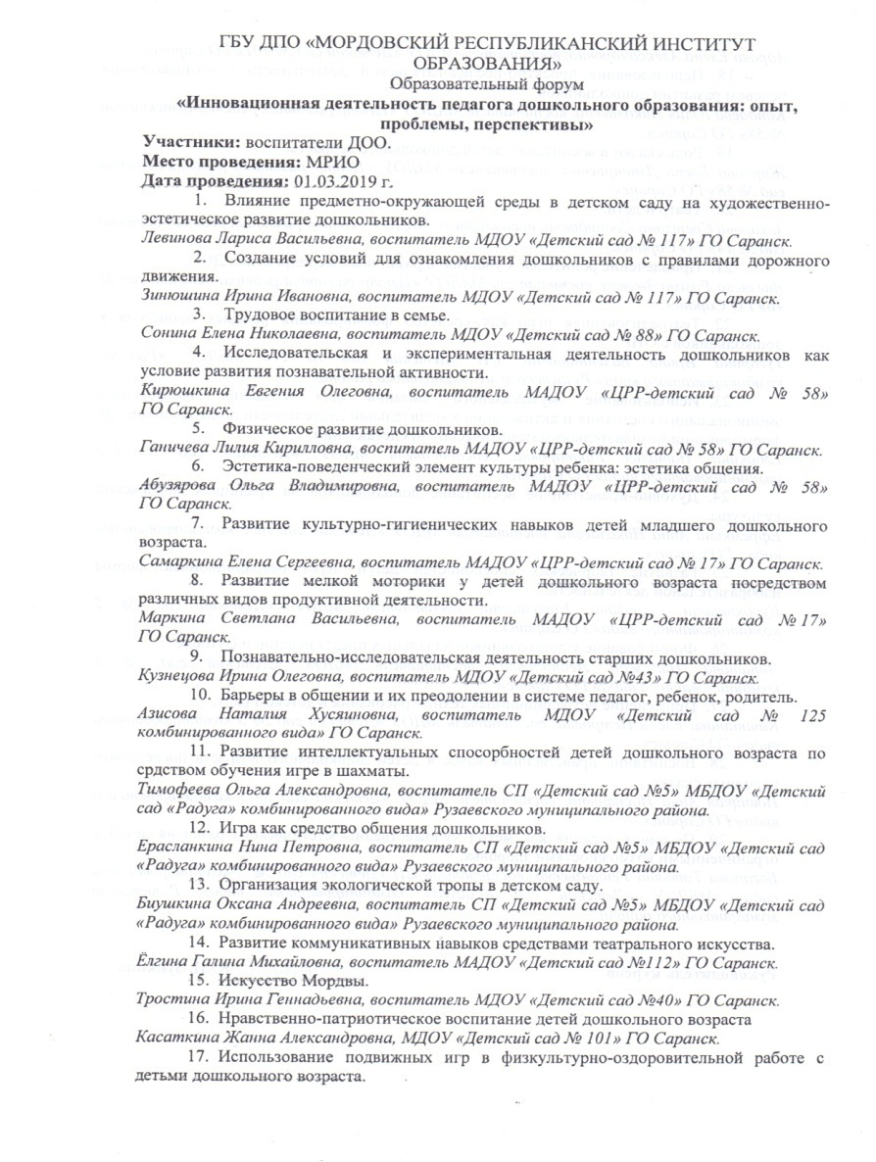
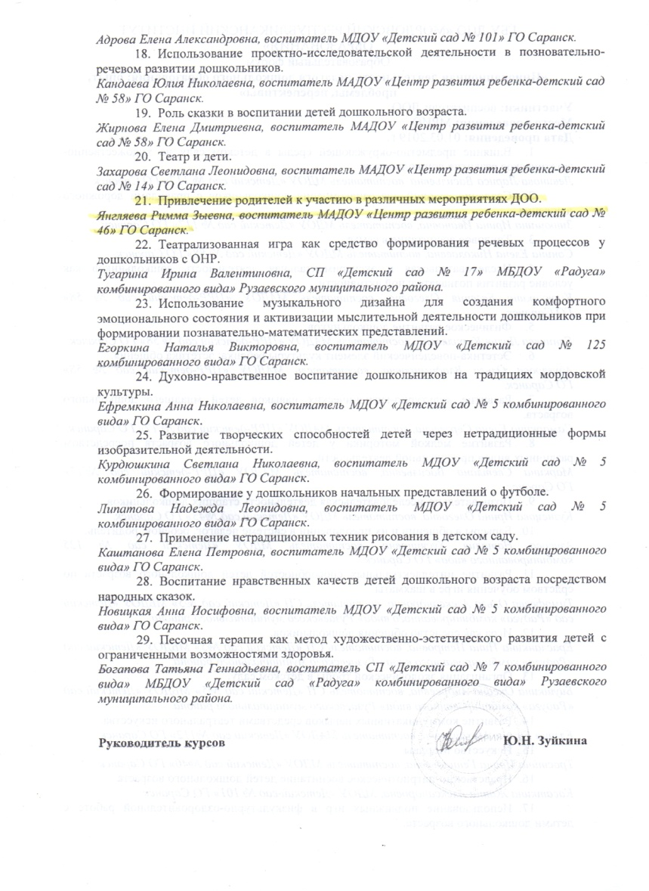

Slide 14
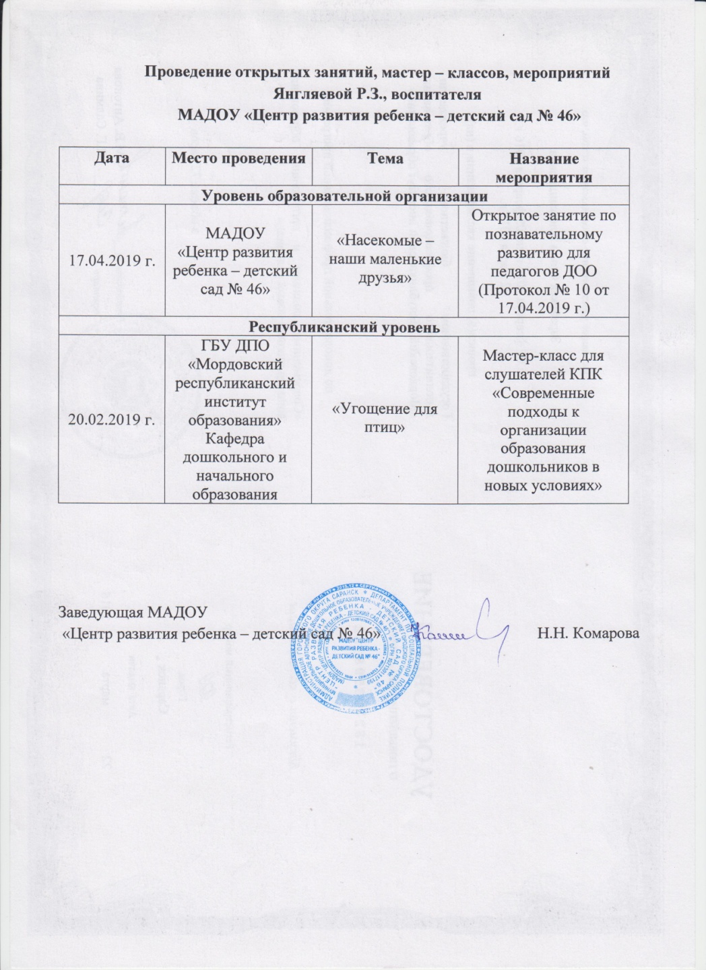
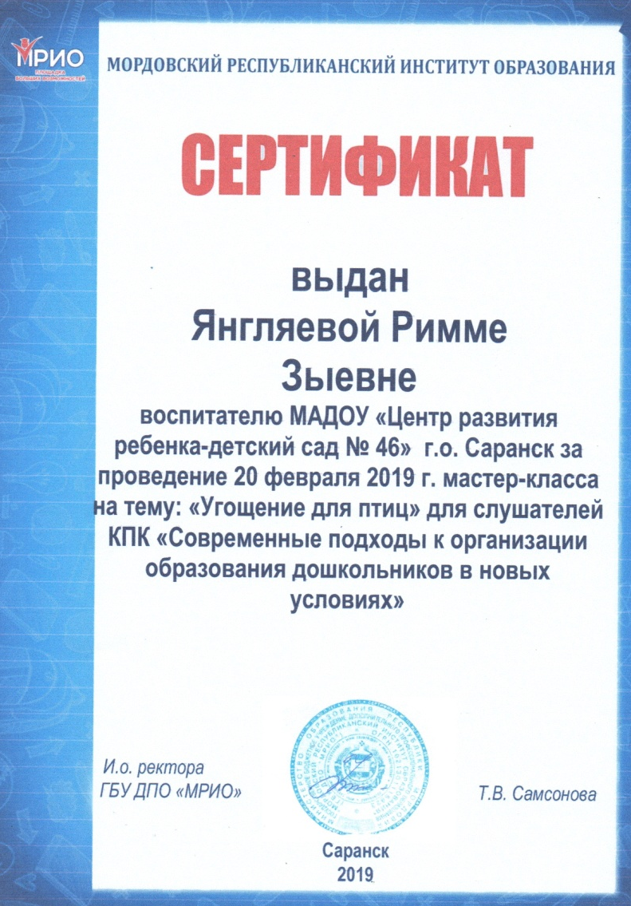
7. ПРОВЕДЕНИЕ ОТКРЫТЫХ ЗАНЯТИЙ, МАСТЕР-КЛАССОВ, МЕРОПРИЯТИЙ

Slide 15
8. экспертная деятельность

Slide 16
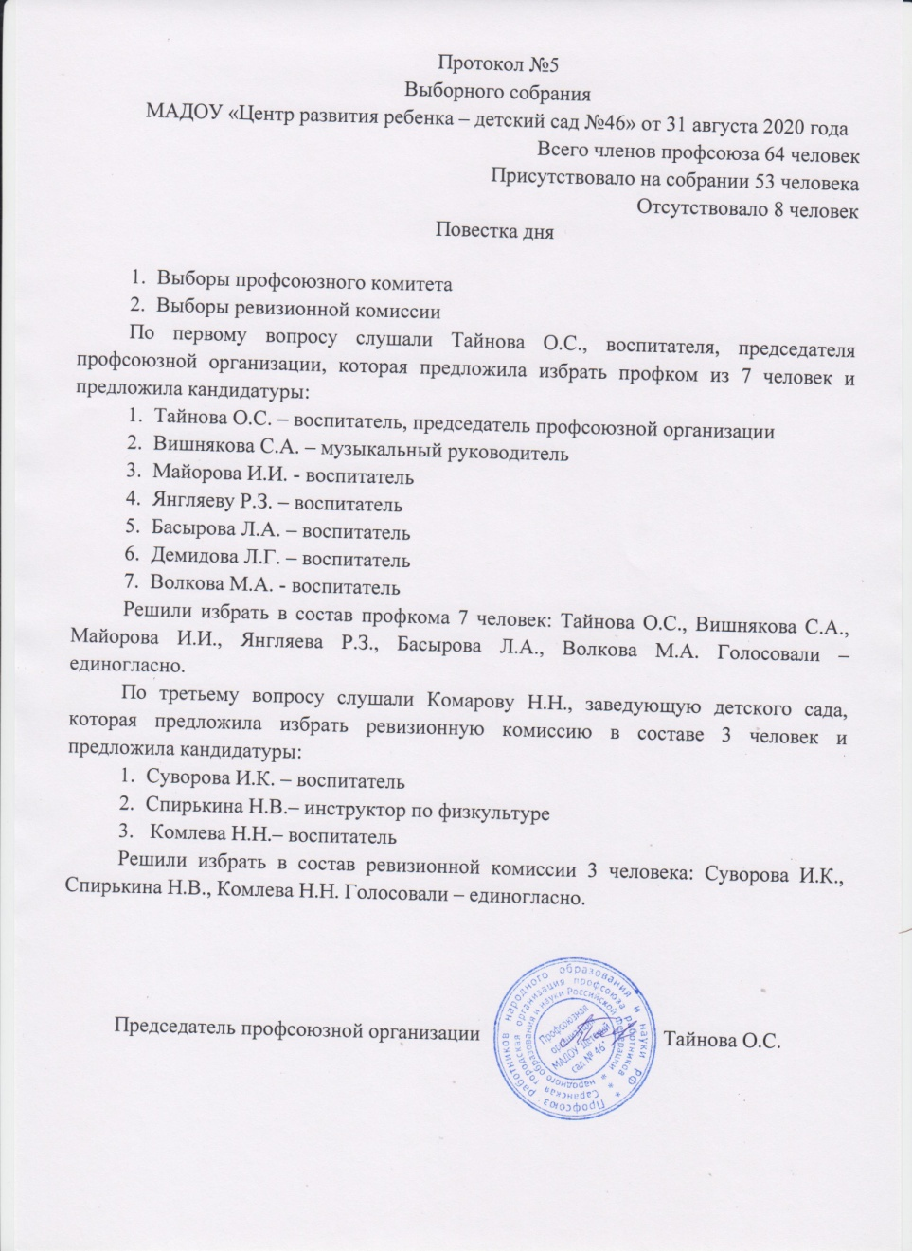
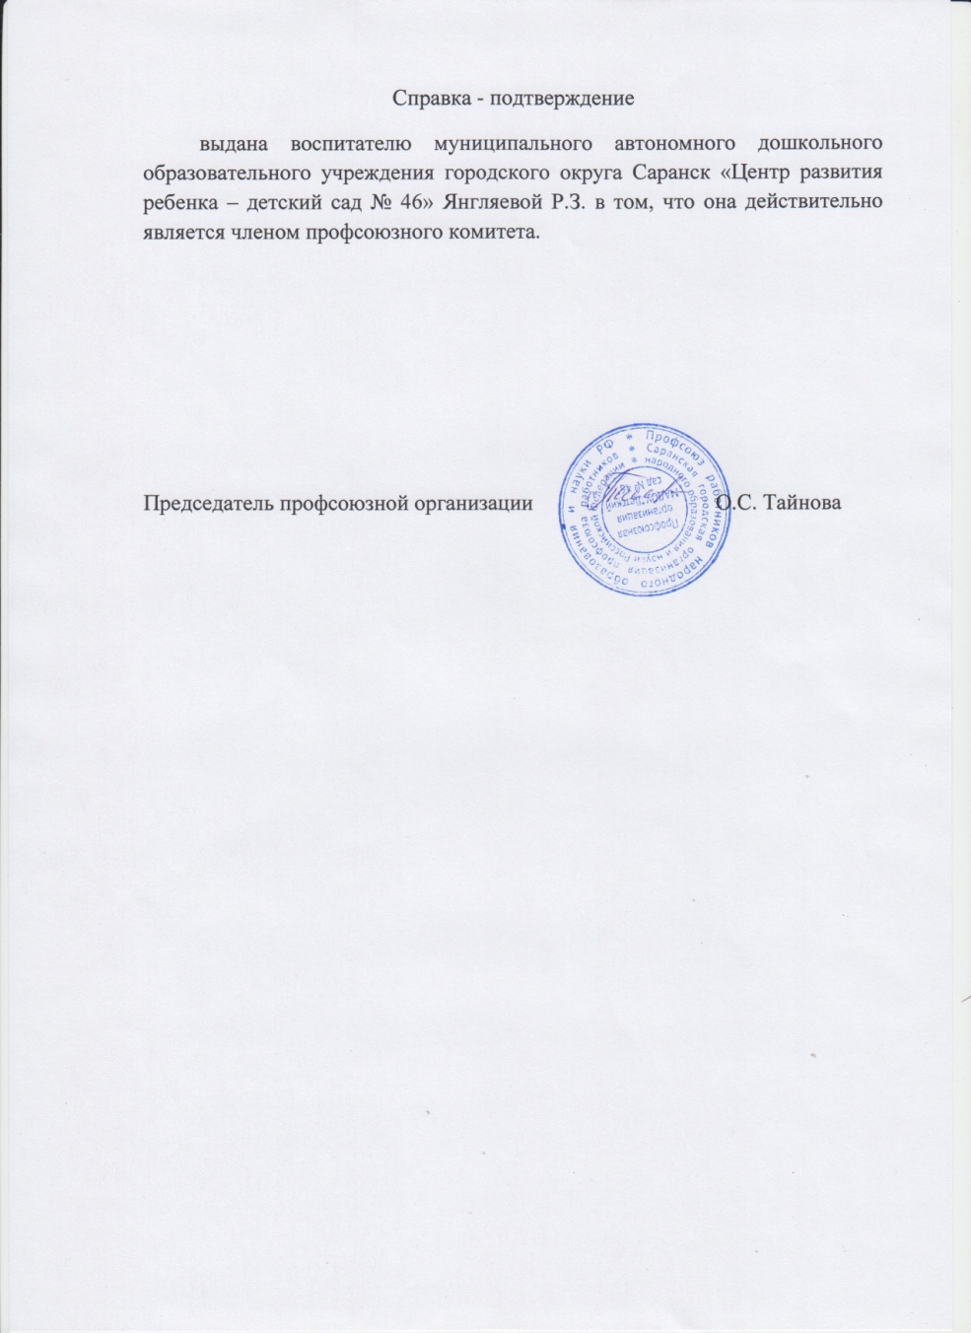
9. общественно-педагогическая активность педагога:
Участие в комиссиях,
педагогических сообществах, в жюри конкурсов

Slide 17
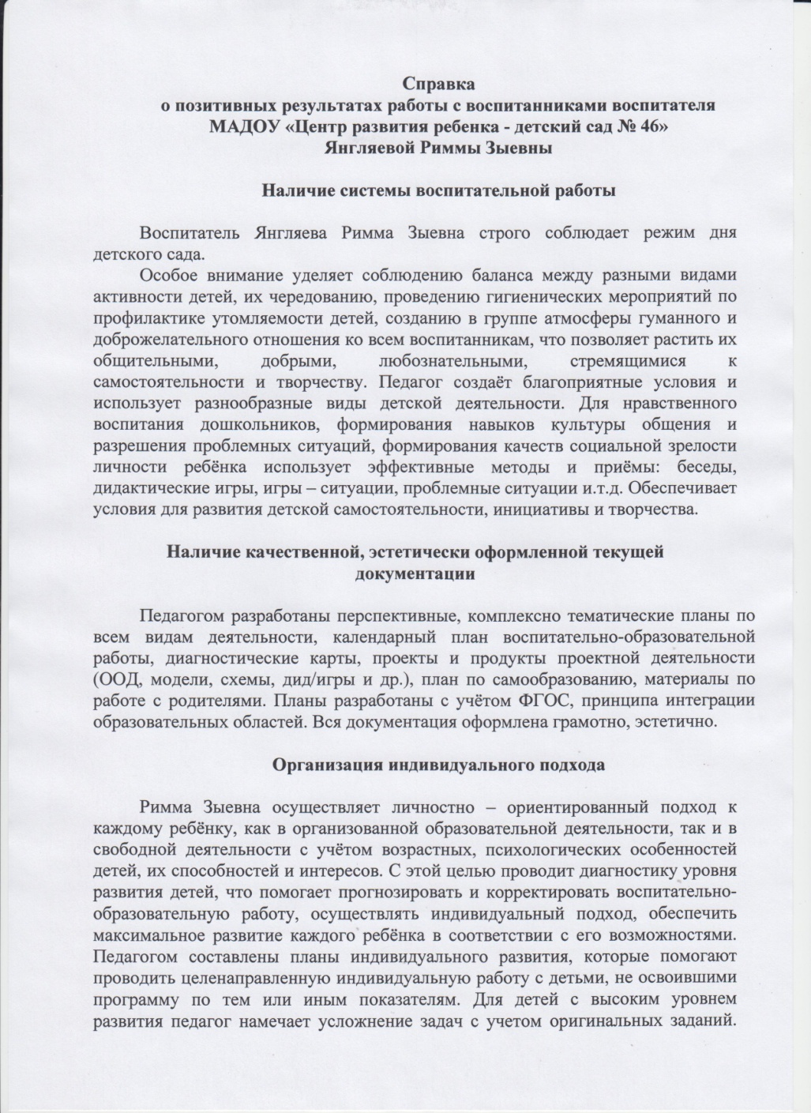
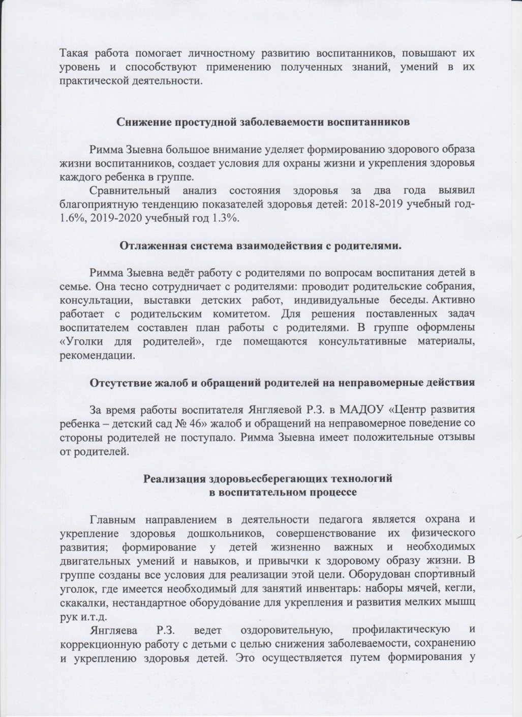
10. Позитивные результаты работы с воспитанниками

Slide 18
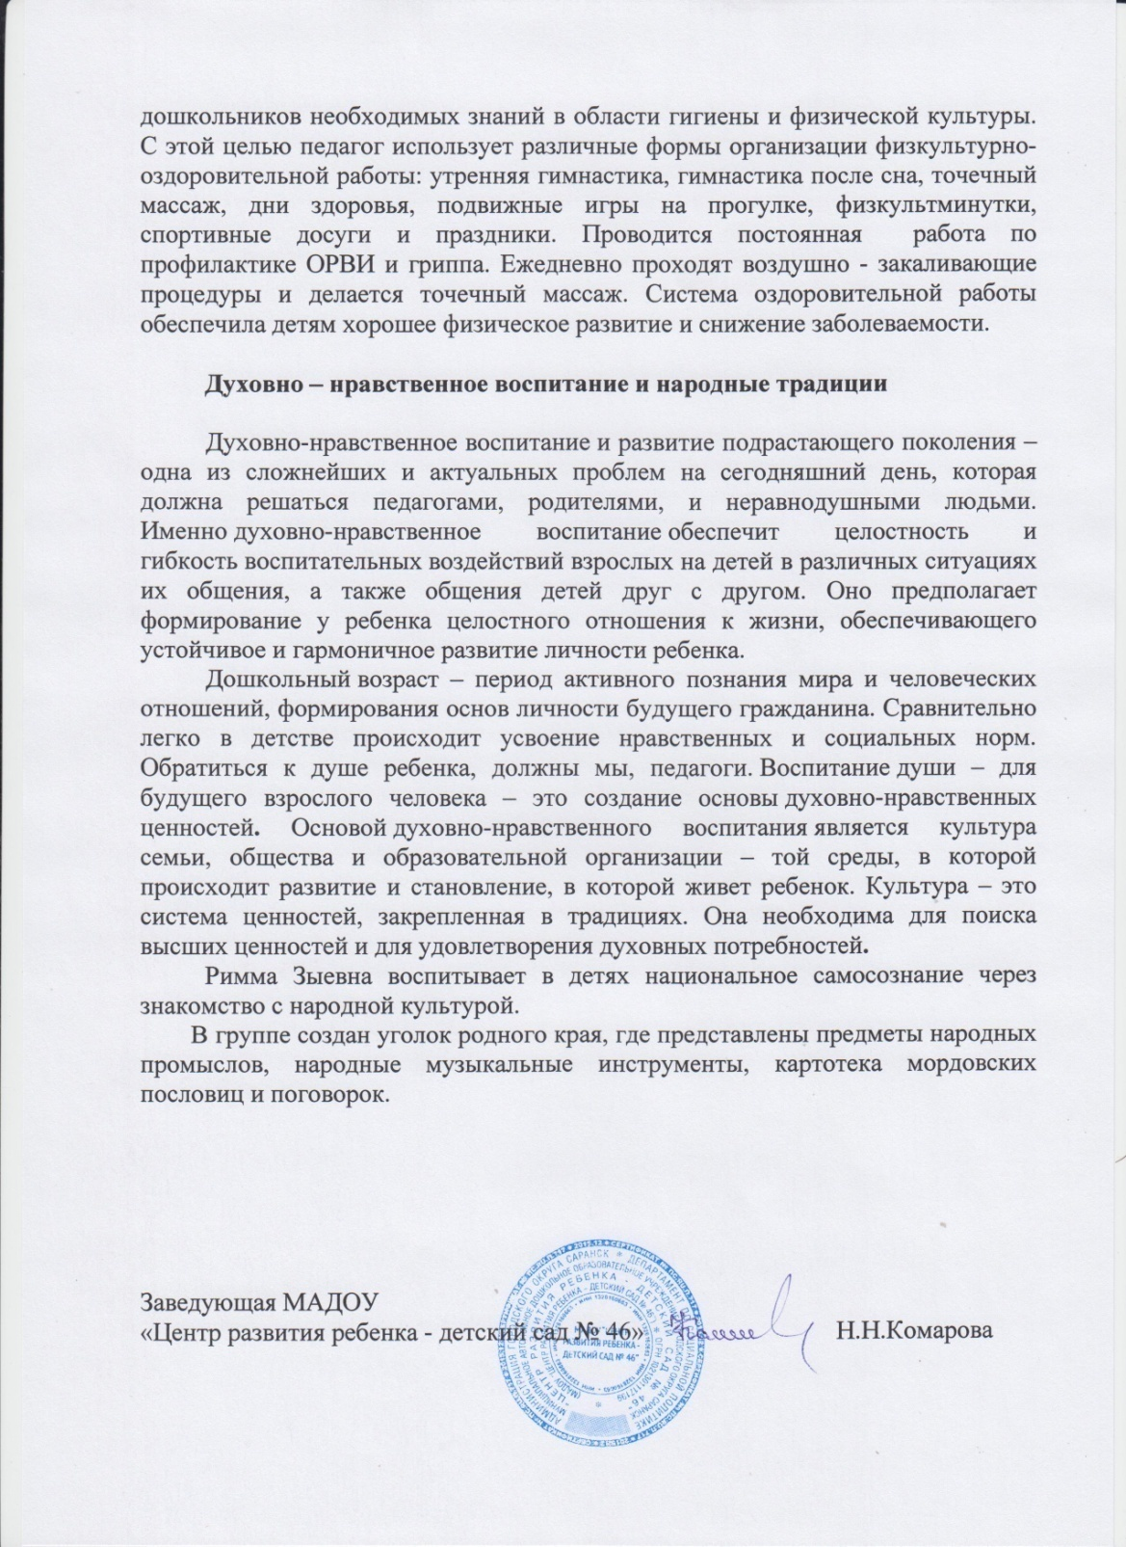

Slide 19
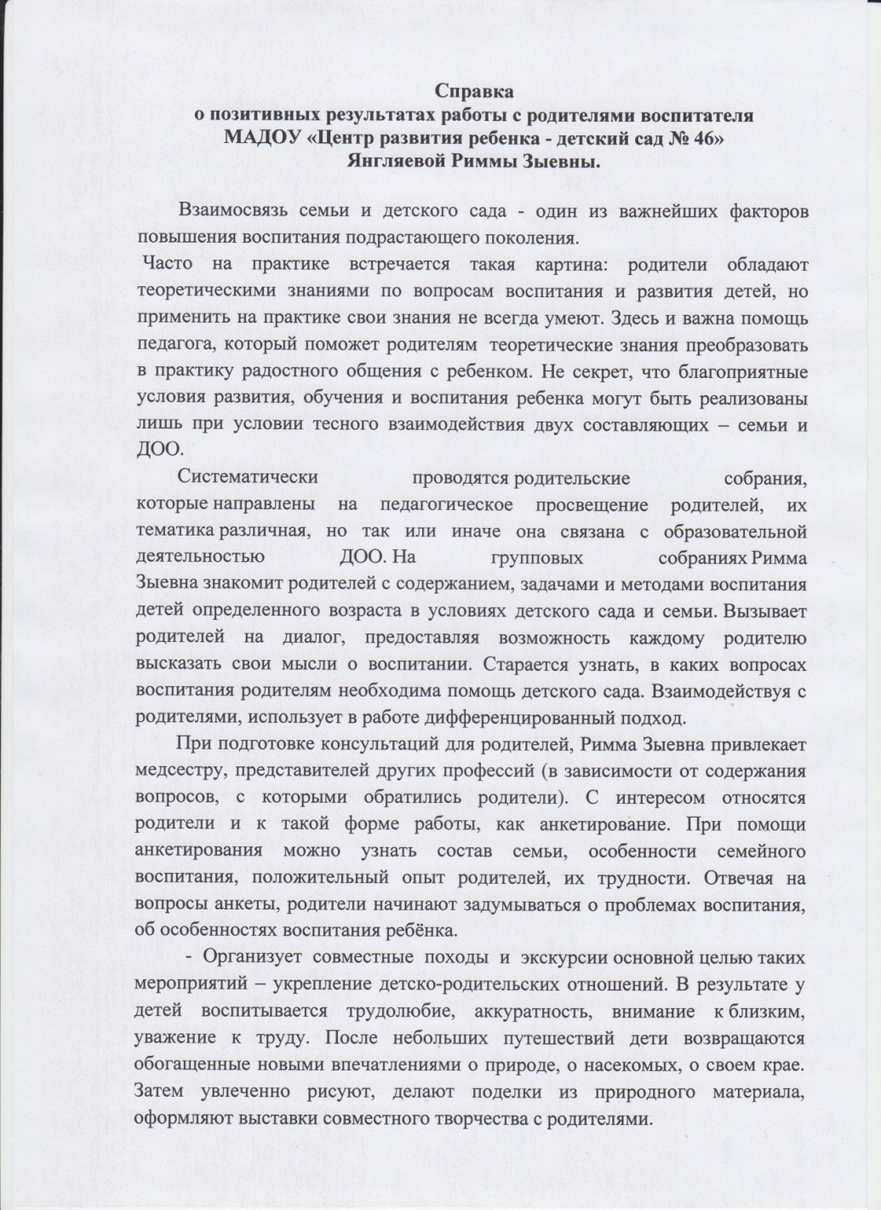
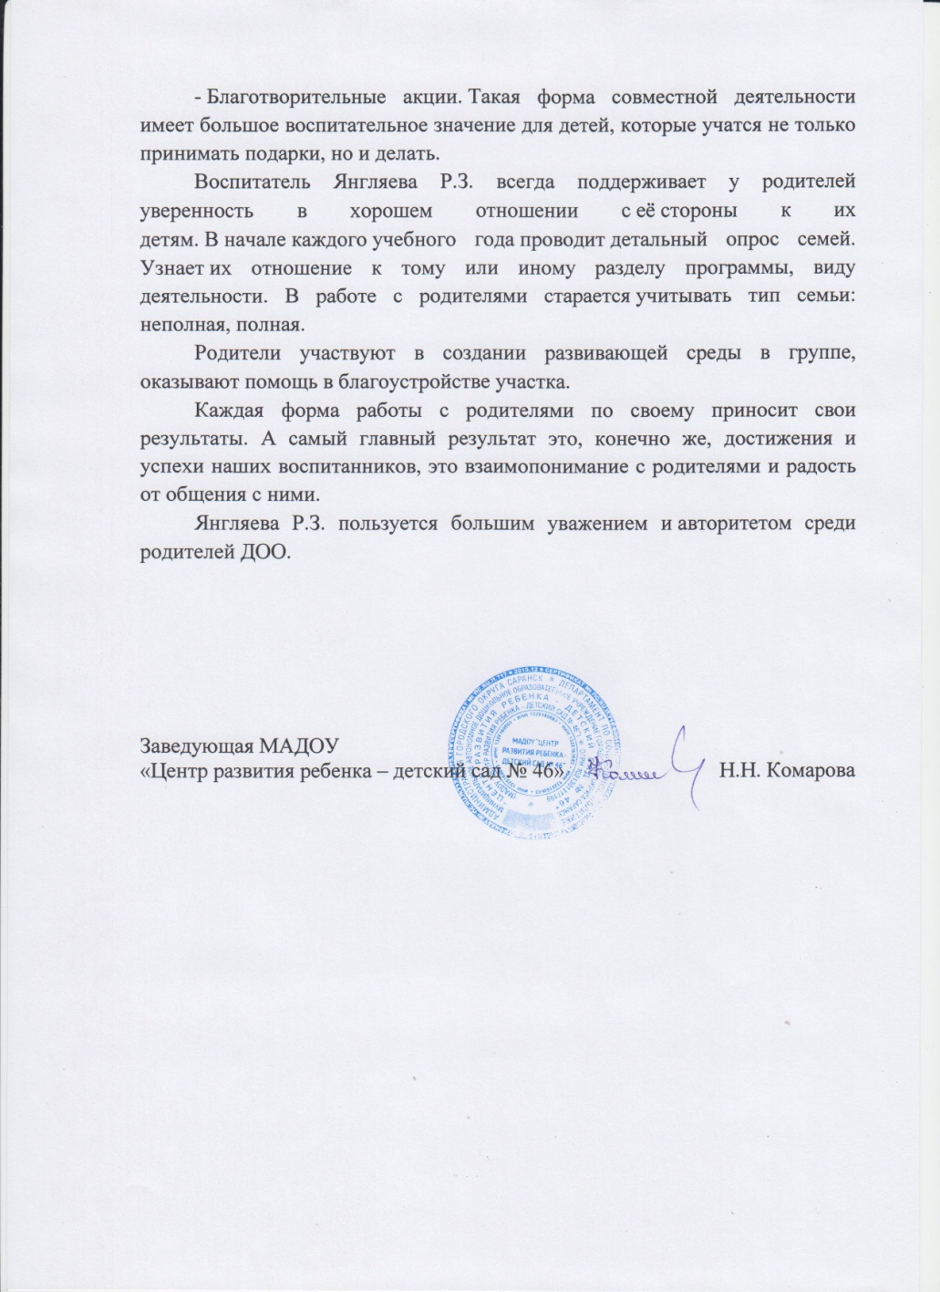
11. Качество взаимодействия с родителями

Slide 20
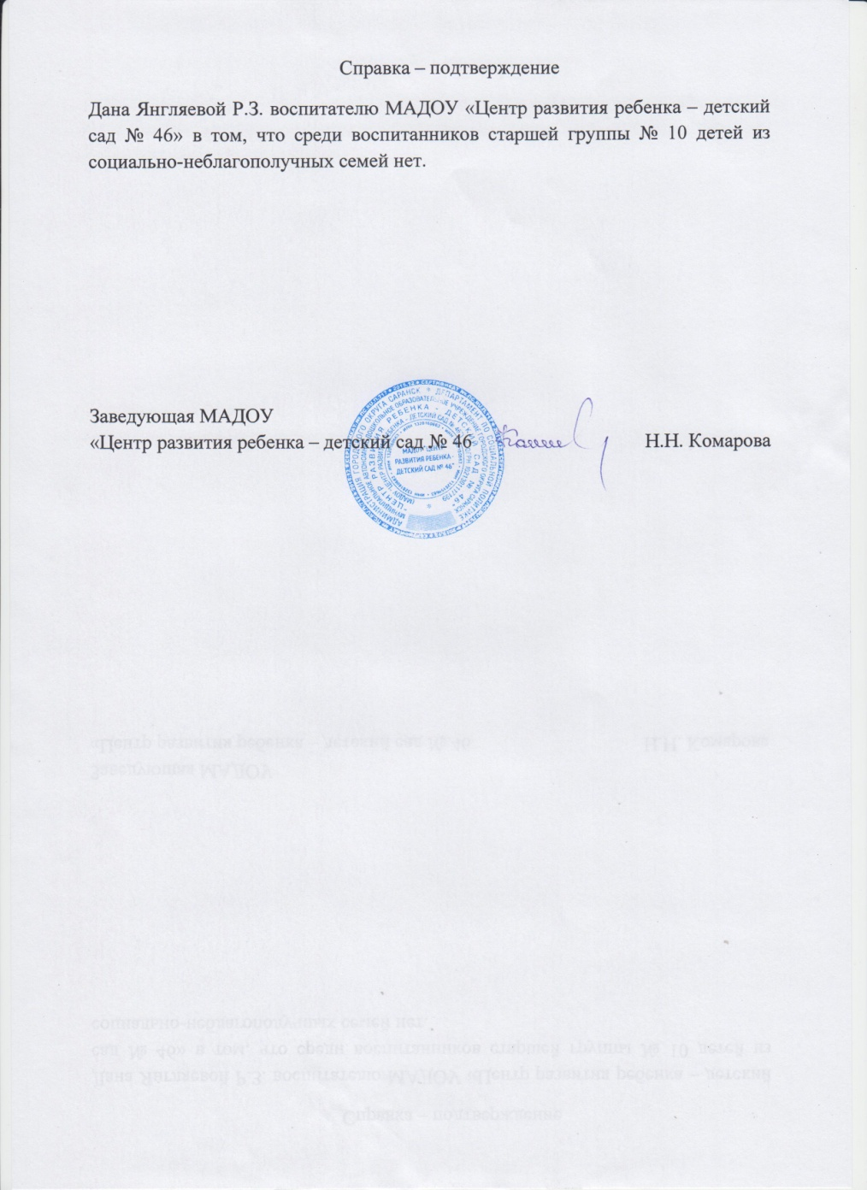
12. Работа с детьми из социально-неблагополучных семей

Slide 21
13. Участие педагога в профессиональных конкурсах

Slide 22
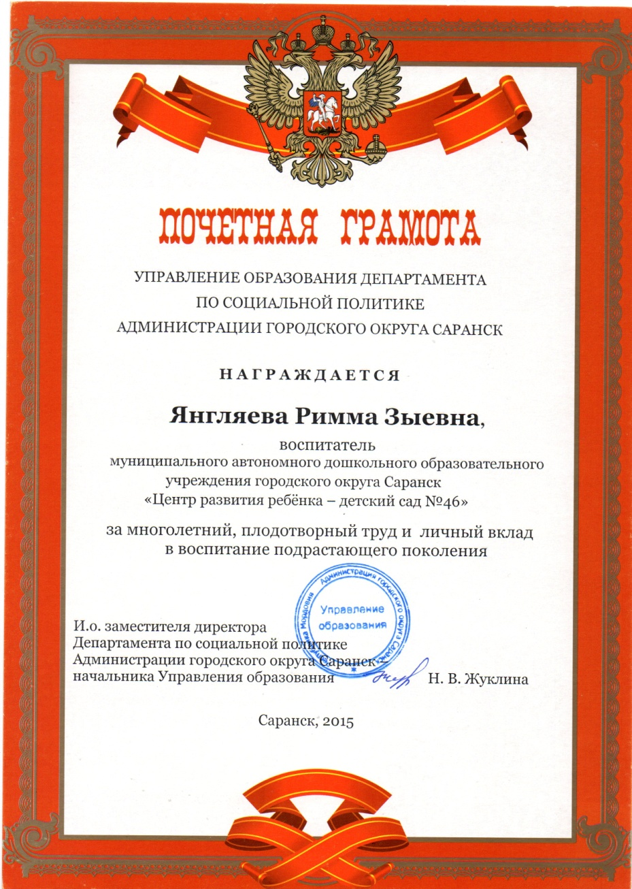
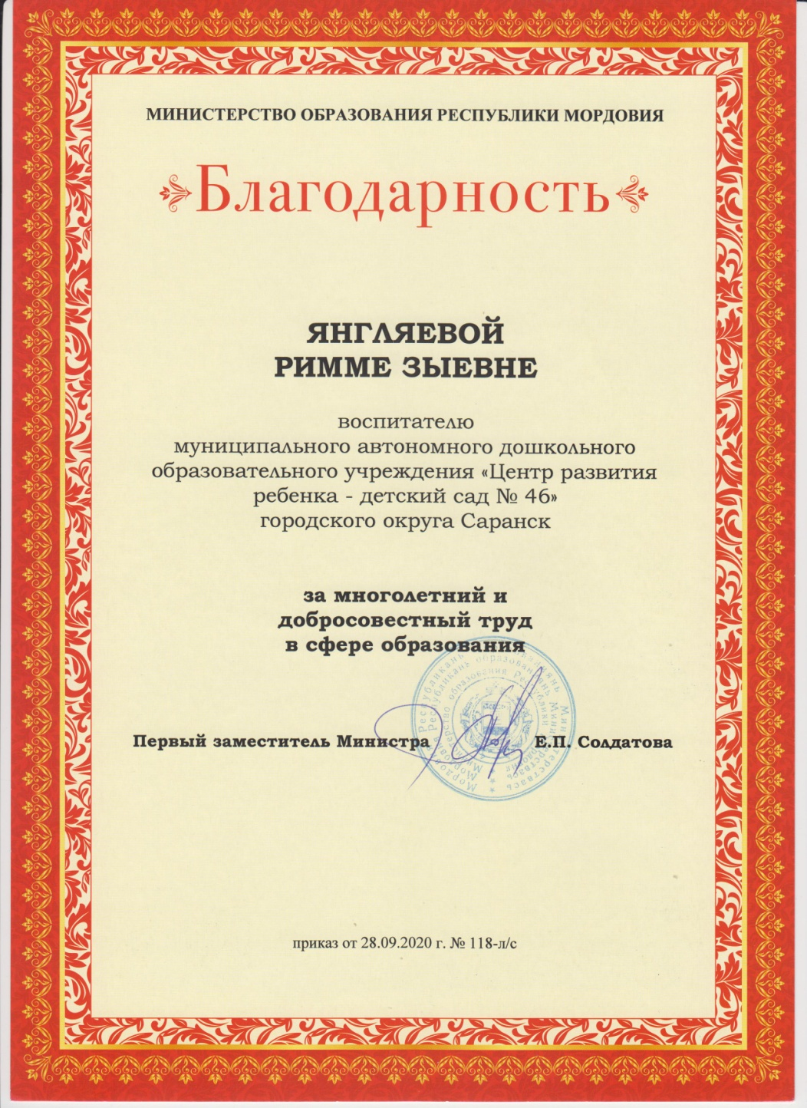
14. Награды и поощрения

Slide 23
